Slide 1
Musique combinatoire - Laisse place à ta créativité
Victor Ronfaut, Rémy Huet, Sébastien Lepreux, Yixuan Huang (黄弋轩)
Concept : manipuler des morceaux de partition sur différentes pistes afin de former une unique partition composée de morceaux de partitions utilisant différents instruments.
Public-cible : toute personne sensible au domaine musical, à partir de l’adolescence, et qui souhaite se divertir en créant sa propre partition.
Objectifs : objectif ludique, apporté par la possibilité de créer de façon interactive sa propre partition, et objectif artistique, apporté par le rendu musical de la partition.

Slide 2
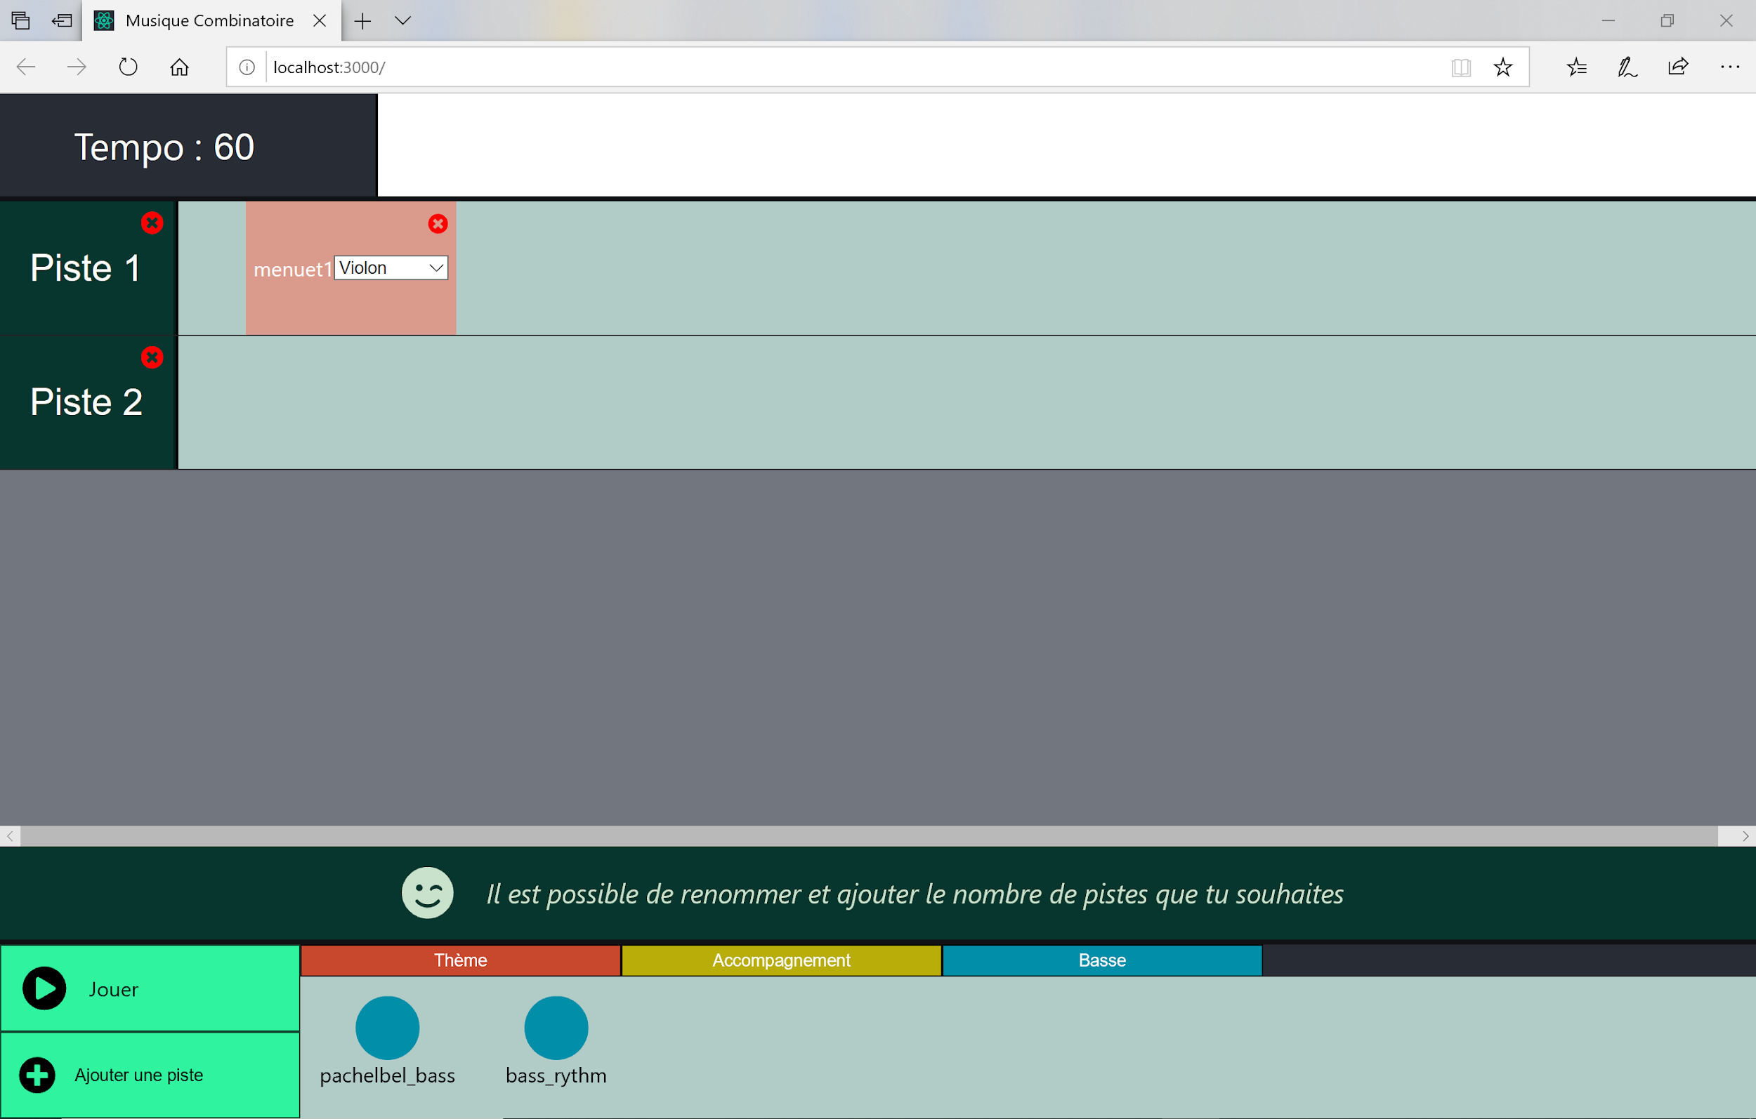
Création, renommage et suppression de pistes
Combinaison de morceaux de musique
( Catégorie → Médolie → Instrument )
Changement du tempo de la musique
Lecture de la musique
Choix techniques : ReactJS, MidiPlayer

